Slide 1

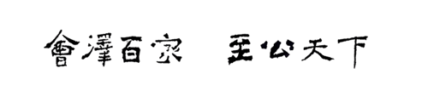
云南大学《 地学编程基础》课程第三章
第三章 条件与循环
罗 新
云南大学 地球科学学院
邮箱: xinluo_xin@ynu.edu.cn
地址：地球科学学院1327办公室

Slide 2
目录
一
条件语句
二
循环语句

Slide 3
一、条件语句

Slide 4
一、条件语句
程序三大结构：顺序、分支、循环
步骤一
步骤一
步骤一
步骤二
步骤二
步骤二
步骤三
步骤三
步骤三

Slide 5
二、条件语句
1. 条件判断
Python条件语句是通过一条或多条语句的执行结果（True或者False）来决定是否执行代码块。
Python条件判断一般通过if-elif-else语句实现。要么“if”区块的代码被执行，要么一个“elif”区块的代码被执行，要么“else”区块的代码被执行。
条件
满足条件
不满足条件
条件代码

Slide 6
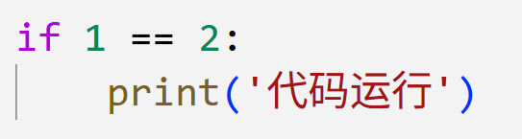
二、条件语句
条件判断表达式
布尔表达式与逻辑运算：
布尔值：True/False
比较运算符：==, !=, >, <…
逻辑运算符：and, or, not

Slide 7
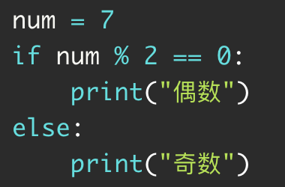
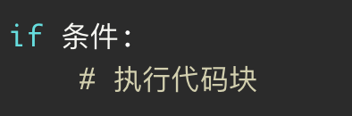
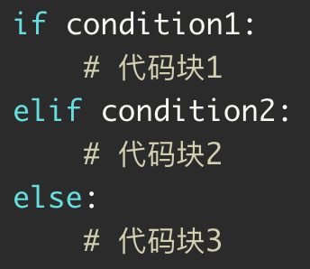
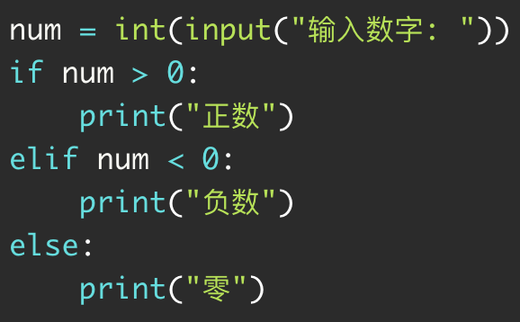
二、条件语句
条件语句基础语法
If/else
If
缩进规则：
4空格 或 Tab
If/elif/else: 多分支
具体案例

Slide 8
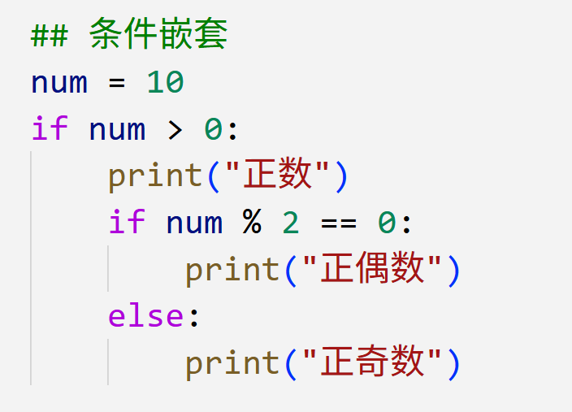
二、条件语句
条件语句基础语法
If语句的嵌套与简化
条件嵌套：多层级判断
if简化写法

Slide 9
二、循环语句

Slide 10
二、循环语句
1. 概念
循环语句 (Loop statement) 又称重复语句，用于反复执行某种操作。循环语句一般都与条件控制语句搭配使用，根据判断条件的返回值，决定是否执行循环体。
循环条件
True
False
循环体
Notes:
。

Slide 11
二、循环语句
2. 概念
Python 中的循环语句包括 while 循环 与 for 循环，前者通过判断是否满足特定条件，以决定是否重复执行某种操作；后者采用遍历的形式反复执行某种操作。
为了更加灵活的控制循环语句，Python 中还提供了break、continue 等语句。
while 条件
True
False
循环体
For元素集
True
False
循环体
Notes:
break跳出整个循环；continue跳出循环中部分循环。

Slide 12
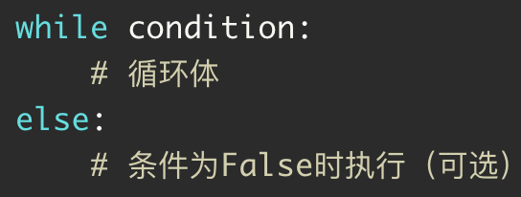
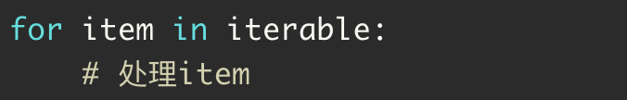
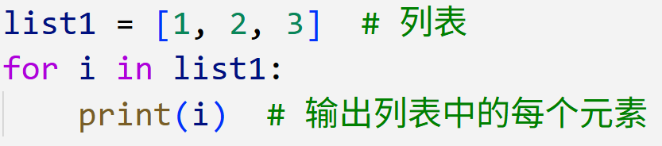
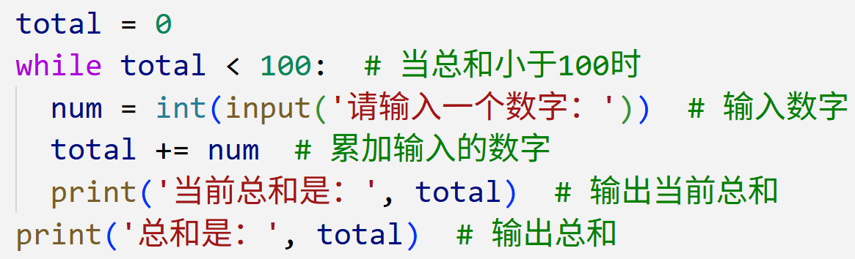
二、循环语句
while循环
for循环
range()函数: 常用生成数字序列
遍历字典：
示例：累加，用户输入数字，直到输入0，统计输入次数
常用列表、字符串、元组、字典键等元素的遍历。

Slide 13
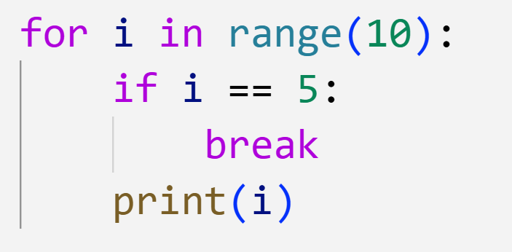
二、循环语句
循环控制：
break：立即终止整个循环
continue：跳过当前轮次，进入下一轮
pass：占位符，无操作（保持语法完整性）

Slide 14
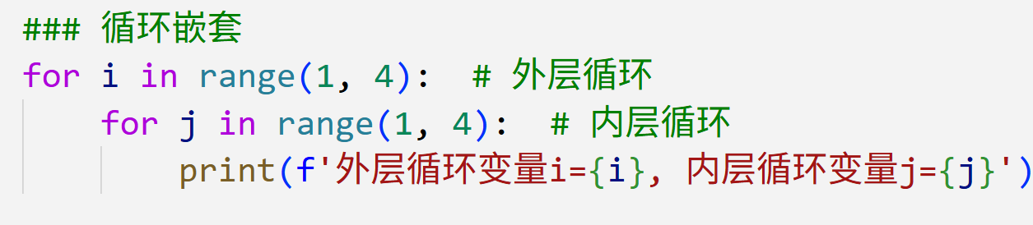
二、循环语句
循环嵌套：
概念：外层循环每执行一次，内层循环完整执行
应用场景：矩阵运算、多级菜单
程序示例：

Slide 15
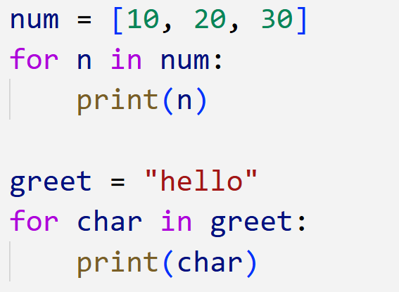
二、循环语句
迭代器与可迭代对象：
可迭代对象：列表、字符串、字典（for循环的底层支持）；
迭代器：实现了__iter__()与__next__()方法对象。
Notes:
迭代器自行学习

Slide 16
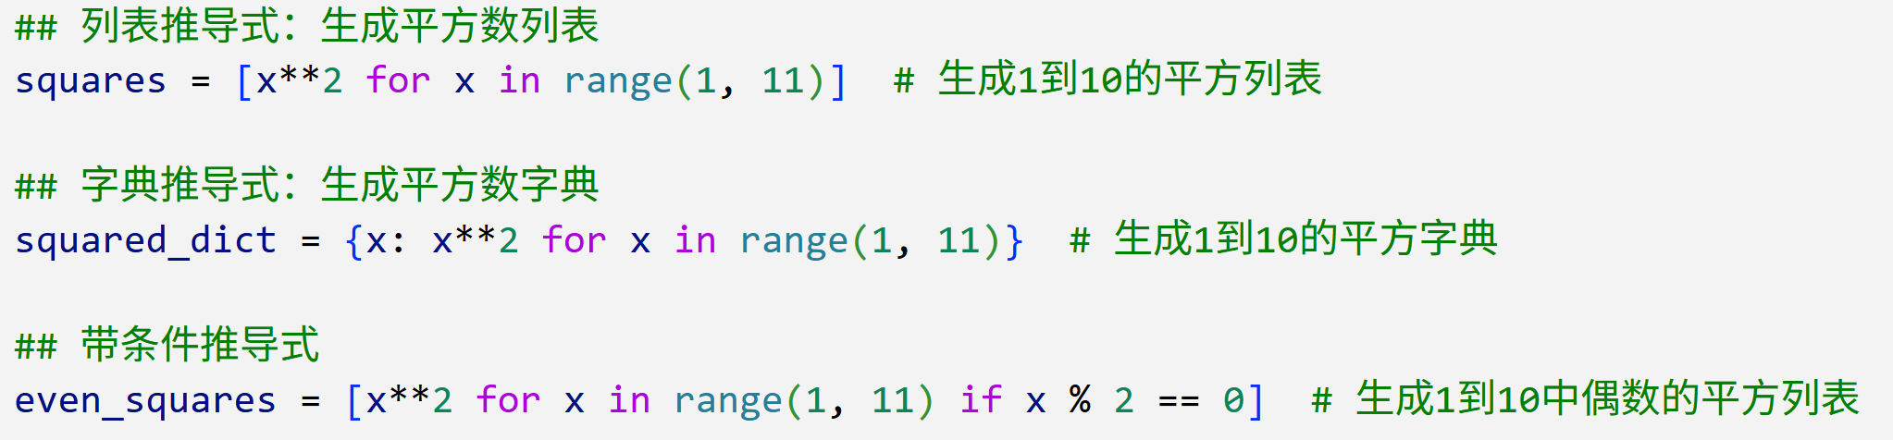
二、循环语句
推导式：循环的简洁实现形式
列表推导式：快速生成列表
字典推导式：快速生成字典
带条件推导式

Slide 17
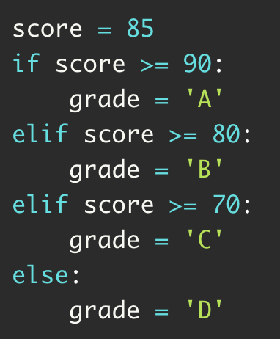
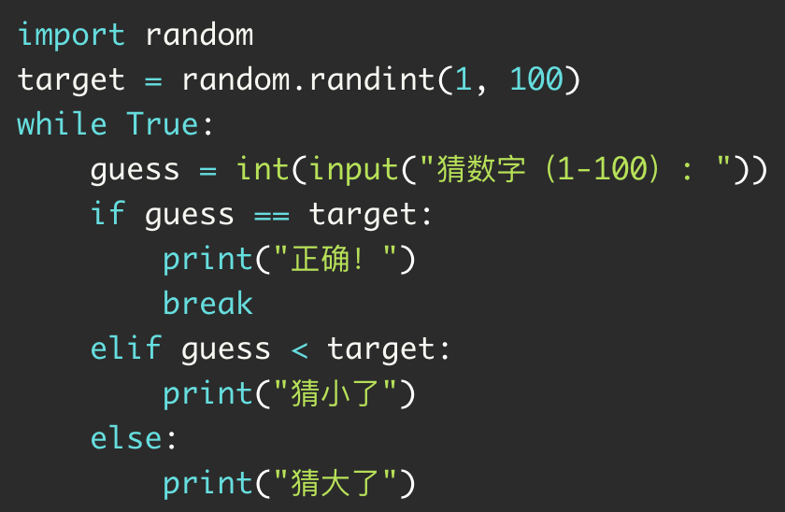
二、循环语句
综合实践：
成绩等级分类
猜数字游戏

Slide 18
二、循环语句
章节实验-统计参与本门课程同学的家乡所在省市情况
实验目标：
掌握Python编程中条件循环语句的使用
实验内容及要求：
（1）获取表格中同学家乡信息，并选取合适数据类型存储同学家乡信息。
（2）编写条件循环语句，统计与自己家乡同为一个省的同学数量。
（3）主要代码及结果发课程群。

